Slide 1
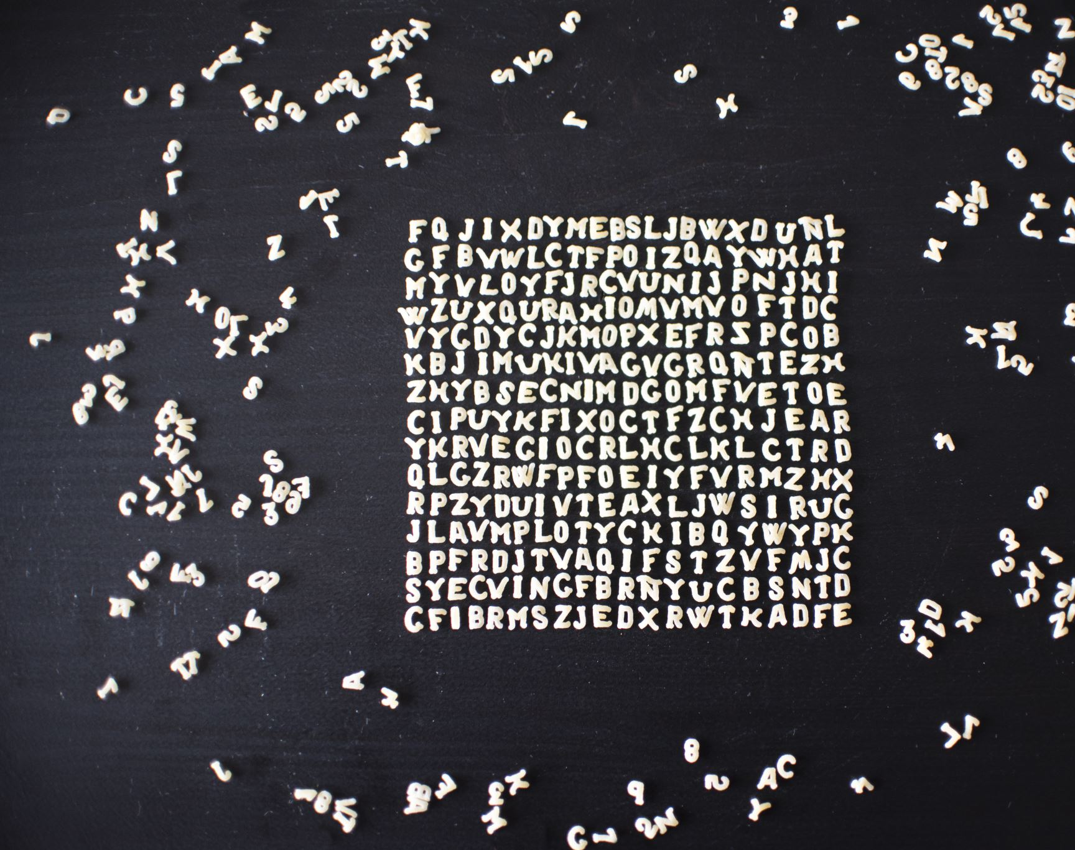
Herramientas y Aplicaciones: Criptografía, Hash, Esteganografía

Slide 2

Fundamentos de criptografía y criptosistemas seguros

Slide 3
¿Qué es la criptografía?
El fascinante mundo de la criptografía se centra en permitir la comunicación segura en entornos potencialmente hostiles. En un escenario donde múltiples partes podrían intentar acceder a la información sin autorización, la criptografía ofrece técnicas y prácticas esenciales. Estas técnicas se utilizan para garantizar que nuestra comunicación se mantenga confidencial, auténtica y sin alteración.

Slide 4
¿Cuáles son las características fundamentales de la criptografía?
Las propiedades fundamentales de la criptografía aseguran la protección de la información a través de varios principios. Estas características son:
Confidencialidad: Solo las personas autorizadas pueden acceder a la información.
Integridad: Los datos no son alterados entre el momento en que son generados y recibidos.
Autenticidad: Verifica que la información proviene de una fuente legítima.
No repudio: Una vez que se ha dado un determinado mensaje o acción, su autor no puede negarlo.

Slide 5
¿Cómo funcionan las primitivas criptográficas?
Las primitivas criptográficas pueden compararse con bloques de construcción, como piezas de Lego, que al combinarse de manera correcta, ofrecen diferentes niveles de seguridad. Estas primitivas se dividen en:
Primitivas sin llave o contraseña: No requieren de claves para funcionar.
Primitivas con llave: Utilizan una única contraseña.
Primitivas con dos llaves: Usan dos contraseñas para reforzar la seguridad.
Cada una de estas primitivas es crucial para la creación de criptosistemas robustos, los cuales son conocidos también como protocolos criptográficos.

Slide 6
¿Qué son los criptosistemas?
Un criptosistema es una combinación de primitivas criptográficas diseñadas para lograr objetivos de seguridad específicos. Estos sistemas garantizan que cualquier comunicación en un entorno inseguro se mantenga protegida a través de diversos mecanismos de seguridad. Los objetivos de los criptosistemas incluyen:
La composición efectiva de primitivas para cumplir con objetivos de seguridad.
El desarrollo de sistemas y protocolos basados en primitivas criptográficas.
El entendimiento y la implementación de criptosistemas y sus propiedades.

Slide 7
Diferencias entre esteganografía y criptografía

Slide 8
¿Qué es la ofuscación y cómo se diferencia de la criptografía?
La ofuscación es una técnica intrigante relacionada con las ciencias criptográficas. A menudo causa confusión, ya que aunque parece similar a la criptografía en términos de esconder información, sus garantías de seguridad son diferentes. Mientras que la criptografía busca transformar la información en algo indescifrable mediante procesos matemáticos precisos, la ofuscación simplemente busca hacer la información menos comprensible sin necesariamente encriptarla. Imagina añadir sustituciones a un texto, haciendo su contenido menos claro. Así actúa la ofuscación: envolviendo la información en un contenedor para ocultar, pero no inalterar su contenido.

Slide 9
¿Cómo funciona la esteganografía?
La esteganografía es una técnica específica de ofuscación. Consiste en utilizar contenedores de información para ocultar mensajes secretos sin recurrir a la encriptación. Un ejemplo práctico es esconder una nota dentro de un libro, donde la nota no está cifrada pero sí alojada de manera discreta. En términos digitales, esta técnica puede implicar la alteración sutil de imágenes para incluir mensajes escondidos, como se ilustra con dos imágenes donde una posee un mensaje secreto. Aunque ambas imágenes parecen idénticas a simple vista, la capacidad de distinguir la imagen portadora del secreto sin desvelar el contenido del mensaje en sí es la esencia de la esteganografía.

Slide 10
Diferencias clave con la criptografía
Principio básico: en la criptografía, las garantías de seguridad se basan en principios matemáticos, mientras que en la esteganografía dependen de las técnicas de ocultación usadas.
Objetivo: la criptografía busca hacer la información indescifrable; la esteganografía, meramente difícil de detectar.
Seguridad: aunque una imagen puede pasar desapercibida, si alguien conoce el método de esteganografía usado, podría potencialmente revelar el mensaje escondido.

Slide 11
Vulnerabilidades potenciales y dependencias en la seguridad
La seguridad basada en la oscuridad, como la esteganografía, es clasificada en el CWE como una vulnerabilidad potencial. Significa que si un atacante obtiene conocimiento de los algoritmos utilizados para esconder la información, podría violar las garantías de seguridad del sistema. Esto resalta la importancia de no depender únicamente de la ofuscación como medida de seguridad, y de considerar la criptografía con su robustez matemática como un enfoque más seguro.
https://stylesuxx.github.io/steganography/

Slide 12
Algoritmos de criptografía clásica: César y Vigenere

Slide 13
¿Cómo funciona la criptografía clásica?
La criptografía clásica es un fascinante campo que nos permite entender cómo se transmitían de manera segura los mensajes antes de la era de las computadoras. A través de algoritmos básicos de cifrado y descifrado, se podía ocultar información para protegerla de ojos curiosos. Pero ¿cómo se lograba esto? Examina con nosotros los rudimentos de la criptografía clásica y cómo estos principios aún laten en el corazón de la seguridad moderna.

Slide 14
¿Qué son los algoritmos clásicos de criptografía?
La criptografía clásica se refiere a métodos de cifrado y descifrado de información que existieron antes del advenimiento de las computadoras. Estos métodos se basan en procesos simples de sustitución y transposición para ocultar mensajes. Aunque primitivas comparadas con las técnicas actuales, estas estrategias sentaron las bases para la criptografía moderna.

Slide 15
Algoritmos de sustitución: ¿cómo funcionan?
Los algoritmos de sustitución, como el cifrado del César, reemplazan caracteres en un mensaje según un esquema predefinido. Este tipo de cifrado es uno de los más antiguos y consiste en:
Seleccionar un número de desplazamiento (clave).
Mover cada letra del mensaje original esa cantidad de lugares en el alfabeto.
Por ejemplo, usando un desplazamiento de 3 posiciones:
La letra 'A' se convierte en 'D'.
'B' se convierte en 'E', y así sucesivamente.
Este método, aunque sencillo, fue considerado muy seguro en su tiempo.

Slide 16
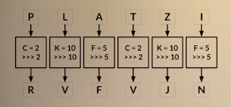
¿Qué es el cifrado de Vigenère?
El cifrado de Vigenère mejoró la seguridad del cifrado de César al usar una clave más compleja:
Se emplea una 'llave' formada por una serie de letras.
Cada letra de la llave tiene un valor numérico según su posición en el alfabeto.
Estas posiciones se suman a las de las letras del mensaje, creando un cifrado que varía constantemente.
Este enfoque evita que se identifiquen fácilmente patrones mediante análisis de frecuencia, haciendo el cifrado más resistente.

Slide 17
¿Cuál es la diferencia entre técnicas de sustitución y transposición?
Además de sustituir caracteres, la criptografía clásica también utilizó técnicas de transposición. Aquí, los mensajes no cambian las letras, sino que éstas son movidas de lugar según un patrón específico. Por ejemplo, un mensaje podría ser escrito en una matriz y luego leído en un orden distinto al habitual. Esta técnica mantiene las letras originales pero reordena la información para ofuscar el mensaje original.

Slide 18
¿Qué propiedades son esenciales en la criptografía?
La criptografía no se trata solo de esconder información; también busca asegurar ciertas propiedades fundamentales para garantizar la seguridad de los datos:
Dependencia de la llave: La salida del cifrado debe depender completamente de la llave usada.
Ausencia de patrones: El resultado cifrado debe ser irreconocible y sin patrones, asegurando que un atacante no pueda identificar el mensaje a partir del cifrado.
Seguridad semántica: El cifrado debe ser indistinguible de la aleatoriedad, sin relación alguna con el mensaje original.
Una técnica que ejemplifica este concepto es el One-Time Pad, que ofrece cifrado perfecto cuando la llave es al menos del mismo tamaño que el mensaje. Aunque teóricamente infalible, resulta impráctico por el tamaño y gestión de las llaves necesarias.

Slide 19
¿Cuál es el impacto de la criptografía clásica en el presente?
Los principios de la criptografía clásica continúan influyendo en las técnicas modernas. Aunque hoy contamos con herramientas electrónicas y algoritmos más sofisticados, entender estos conceptos básicos nos ayuda a apreciar el desarrollo y la sofisticación lograda en el campo de la seguridad de la información.

Slide 20

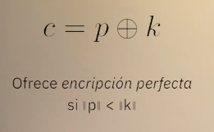
One-Time pad

Slide 21
Generación de aleatoriedad en Criptografía

Slide 22

¿Qué es la aleatoriedad en criptografía?
La aleatoriedad es un pilar fundamental en el mundo de la criptografía. Es indispensable para generar elementos como las llaves de cifrado, asegurando así que toda la información encriptada se mantenga segura e inaccesible para aquellos que no deberían tener acceso. Si alguien pudiese predecir cómo una llave se ha generado, estaría en la capacidad de recrearla y comprometer la seguridad del sistema.
En este sentido, los criptosistemas dependen precisamente de la imprevisibilidad que proporciona la aleatoriedad para construir barreras de seguridad robustas. La configuración inicial o la falta de aleatoriedad suficiente podría llevar a la violación de supuestos de seguridad, por lo que su correcta implementación es clave para mantener los sistemas seguros.

Slide 23
¿De dónde proviene la aleatoriedad?
Dada la naturaleza determinista de las computadoras, que trabajan de manera predecible según las instrucciones programadas, surge la pregunta: ¿cómo obtenemos aleatoriedad en un entorno tan predecible? Aquí es donde intervienen los generadores de números aleatorios (RNGs, por sus siglas en inglés).

Slide 24
Generadores de números aleatorios
Los generadores de números aleatorios son herramientas esenciales pero limitadas que producen entropía —esa medida de desorden o imprevisibilidad— a partir de fuentes del entorno. Supongamos, por ejemplo, que se utiliza un sensor de temperatura. Este sensor proporcionaría señales que, gracias a sus pequeñas fluctuaciones aleatorias, pueden integrarse en sistemas criptográficos para generar esta valiosa entropía.
A pesar de su utilidad, la cantidad de entropía verdadera que estos generadores pueden ofrecer es limitada. Por esta razón, y debido a la necesidad de maximizar el uso de entropía disponible, se recurre a otro tipo de generadores.

Slide 25
Generadores de números pseudoaleatorios
Los generadores de números pseudoaleatorios se presentan como una solución eficaz para este problema. Aunque son deterministas y, por lo tanto, predecibles, su funcionamiento se basa en la premisa de que si se inyecta una pequeña cantidad de entropía auténtica, el resultado generado será prácticamente indistinguible de una secuencia aleatoria generada naturalmente. Este enfoque es invaluable a la hora de amplificar la utilidad de una limitada fuente de entropía, permitiendo que más sistemas, desde protocolos de comunicación hasta algoritmos de firmado digital, se beneficien con una seguridad incrementada.

Slide 26
¿Cómo funciona el modelo operacional de los generadores de números aleatorios?
En el contexto de sistemas criptográficos, el proceso tradicional sigue un modelo de flujo diseñado para maximizar la generación y el uso de la entropía. Este procedimiento puede describirse de la siguiente manera:
Obtención de Entropía Inicial: Se parte de una fuente análoga que pueda proporcionar información entropía del ambiente.
Generación de Entropía Primaria: Esta información se introduce en un generador de números aleatorios, que produce una cantidad limitada de entropía.
Generación de Entropía Secundaria: Esta entropía primaria se utiliza como semilla para un generador de números pseudoaleatorios.
Aplicaciones Criptográficas: Finalmente, la salida del generador de números pseudoaleatorios es utilizada para crear elementos fundamentales para la criptografía, como llaves para algoritmos de encripción o de firmado digital.
Este pipeline operativo asegura que se emplee de manera eficiente cada bit de entropía disponible, optimizando así la protección de los sistemas y garantizando niveles adecuados de seguridad.

Slide 27
Recomendaciones prácticas
Evaluar la Fuente de Entropía: Siempre es crucial verificar que la fuente de entropía utilizada sea confiable y no pueda ser predecible o fácilmente manipulable por atacantes.
Actualizar y Mantener Generadores: Asegúrate de que tus sistemas de generación de números aleatorios y pseudoaleatorios estén al día con las mejoras tecnológicas y prácticas recomendadas para evitar vulnerabilidades potenciales.
Monitorear y Auditar: Realiza auditorías regulares de los sistemas para asegurar que la entropía generada cumple con los estándares necesarios para mantener la seguridad robusta.
La criptografía es un campo en constante evolución. Incorporando estos principios sobre aleatoriedad y su generación en sistemas criptográficos podrás asegurar que te mantienes a la vanguardia en seguridad y protección de información sensible. Sigue explorando y profundizando en estos conceptos para fortalecer tus conocimientos y habilidades.

Slide 28

Modelos de ataque y criptoanálisis en seguridad de cifrado

Slide 29
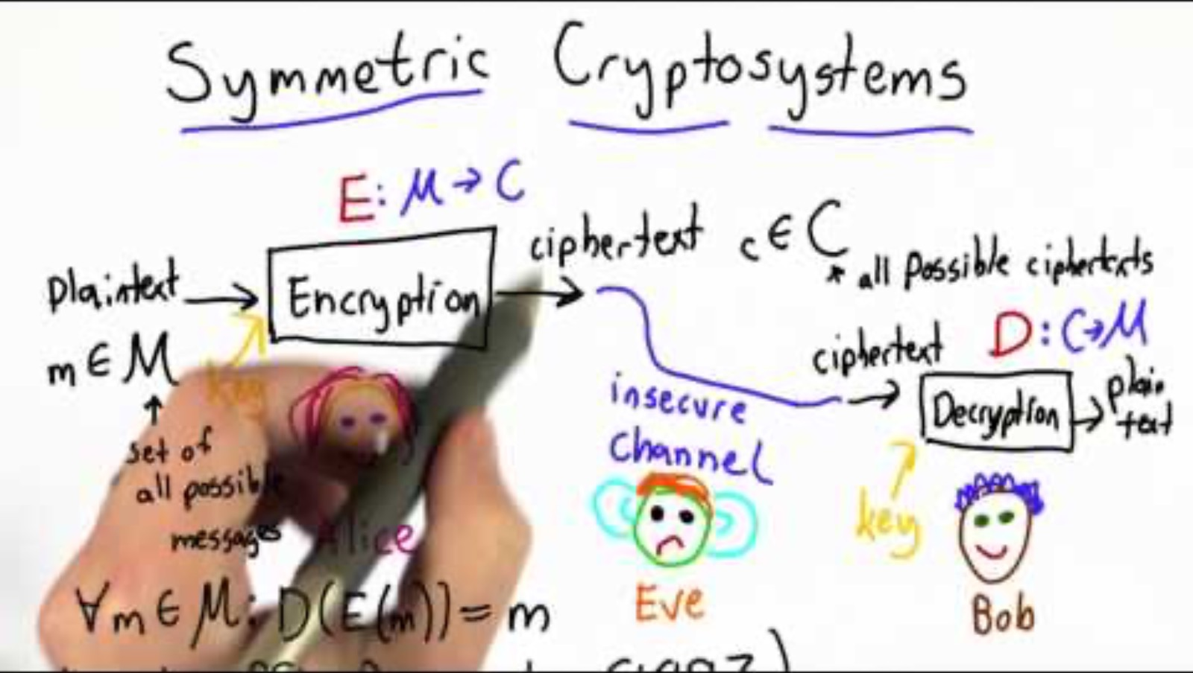
¿Qué es el principio de Kershkov?
“Un criptosistema debe de seguir siendo seguro incluso si todo, excepto la llave, es de conocimiento público”
Principio de Kerckiff
El principio de Kershkov establece que todos los criptosistemas deberían ser diseñados bajo la premisa de que cualquier atacante puede conocer exactamente cómo funciona el algoritmo. Se basa en la idea de que la obfuscación no es una técnica totalmente segura ni fiable para proteger un sistema criptográfico.

Slide 30
¿Por qué es importante el principio de Kershkov?
Cero confianza en el sigilo: No se depende de la falta de conocimiento del atacante.
Robustez del sistema: Incluso si el atacante conoce el sistema, este sigue siendo seguro.
Evaluación adecuada de riesgos: Permite medir la fiabilidad de las garantías criptográficas basándose en premisas realistas sobre el conocimiento del atacante.

Slide 31
¿Qué son los modelos de ataque?
Los modelos de ataque son un conjunto de condiciones y escenarios que describen cómo un atacante podría intentar comprometer un sistema criptográfico. Son vitales tanto para los implementadores de protocolos como para los investigadores en criptografía.

Slide 32
¿Cómo ayudan los modelos de ataque?
Identificación de riesgos: Proveen un marco para entender los riesgos asociados a un criptosistema.
Desarrollo de contramedidas: Ayudan a diseñar estrategias para mitigar vulnerabilidades potenciales.
Marco para investigaciones: Facilitan a los investigadores proponer y evaluar nuevas formas de comprometer sistemas.

Slide 33
Ejemplos de modelos de ataque
COA: Ciphertext-Only Attack
KPA: Known Plaintext Attack
En este modelo, el atacante solo tiene acceso al texto cifrado. No puede extraer más información salvo el resultado final del cifrado. Aquí, la seguridad del algoritmo es clave para mantener la protección.
https://www.youtube.com/watch?v=gLeBv0-i8Ug
El atacante tiene acceso tanto a la entrada (texto plano) como a la salida (texto cifrado). Este acceso permite al atacante comparar textos y buscar patrones que puedan romper el sistema.
https://www.youtube.com/watch?v=ebj5gKv0aEM

Slide 34
Ejemplos de modelos de ataque
CPA: Chosen-Plaintext Attack
CCA: Chosen-Ciphertext Attact
https://www.youtube.com/watch?v=xxA5kHjlcPA
https://www.youtube.com/watch?v=FUHJ4Sb8UKk

Slide 35
Modelos más complejos
Algunos modelos permiten al atacante introducir mensajes en texto plano al sistema para analizar las salidas y encontrar debilidades estructurales o fallos.
¿Cómo se relaciona el criptoanálisis con los modelos de ataque?
El criptoanálisis es la ciencia que estudia cómo romper los algoritmos de cifrado, utilizando las propiedades de los modelos de ataque para identificar vulnerabilidades. Es más que solo "romper cifras", abarcando análisis probabilísticos y teoría de números, entre otros.

Slide 36

Seguridad Criptográfica: Cifrado vs Seguridad Computacional

Slide 37
¿Qué es la seguridad criptográfica?
La seguridad criptográfica es ese santo grial que buscan los diseñadores de criptosistemas: la promesa de que un sistema sea imposible de romper o que su protección no pueda ser vulnerada. Este concepto se centra en problemas tan complejos que, teóricamente, no tienen solución o es comprobadamente imposible resolverlos. Sin embargo, alcanzar este nivel de seguridad en la práctica es una tarea titánica. Aunque podrías recordar el cifrado del "one-time pad" que garantiza un cifrado perfecto al tener una llave más larga que el texto en claro, resulta poco práctico debido a la longitud extrema de las llaves necesarias.

Slide 38
¿Cómo se relacionan la seguridad computacional e informática?
Aquí entra en juego la seguridad computacional, que no pretende ser infalible, pero sí increíblemente difícil de romper. Consiste en la capacidad de un criptosistema para ser efectivamente seguro bajo condiciones prácticas. Estos sistemas dependen de problemas que, aunque puedan tener solución teórica, son computacionalmente inviables de resolver. A través del uso de algoritmos y llaves robustas, buscamos que los sistemas perduren y se fortalezcan frente a avances futuros en cómputo.

Slide 39
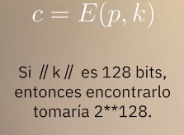
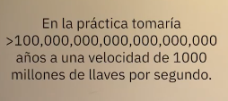
¿Cómo se mide la seguridad computacional?
Determinar el grado de seguridad computacional de un sistema es complicado y depende de factores ambientales que cambian constantemente, como el desarrollo de nuevos algoritmos o avances en tecnología de procesamiento. A pesar de esto, es posible asignar un nivel de seguridad en términos de bits. Por ejemplo, una versión modificada del One Time Pad con una llave de 128 bits proporciona un espacio suficientemente grande para que sea extraordinariamente difícil encontrar la llave correcta. Imagínate, podría tardar miles de millones de años romperse, incluso si se probaran cientos de miles de intentos por segundo.

Slide 40
¿Por qué es importante el tamaño de las llaves?
El uso de llaves significativamente grandes es crucial para aumentar la resistencia de los criptosistemas. Con cada incremento en el tamaño de la llave, no solo protegemos mejor los datos, sino que también nos adelantamos a potenciales avances tecnológicos. Es impresionante señalar que romper un sistema con una llave suficientemente robusta puede ser una hazaña más difícil que contar los átomos en el universo. Esto es lo que hace que mantener la seguridad de nuestros criptosistemas sea una preocupación constante.

Slide 41
Cifrado simétrico

Slide 42
¿Qué es el cifrado simétrico en criptografía?
Cuando hablamos de cifrado en criptografía, nos referimos a los procedimientos que encriptan información para mantenerla secreta. Un concepto clave dentro de este campo es el cifrado simétrico, donde un algoritmo convierte un texto plano en información encriptada y, posteriormente, utiliza el mismo proceso para desencriptar el texto y regresar al formato original. Esta mecánica de ida y vuelta define al cifrado simétrico y se piensa como una "cajita" que transforma el contenido de un lado a otro.

Slide 43
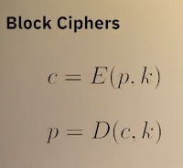
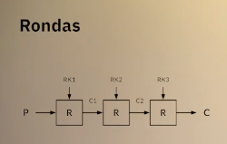
Cómo funcionan los cifrados por bloques?
Un método moderno de cifrado es el cifrado por bloques. Aquí, los datos pasan por múltiples rondas de cifrado, es decir, se aplica el algoritmo repetidamente posiblemente utilizando diferentes llaves. La idea es que cada ronda de cifrado envuelve a la anterior, creando una capa adicional de seguridad. Los cifrados por bloques tienen modos de operación que determinan cómo se procesan los datos. Algunos ejemplos incluyen:
Electronic Code Book (ECB): Divide la información en bloques y los cifra individualmente.
Otros modos de operación que aumentan la seguridad y tienen aplicaciones específicas.

Slide 44
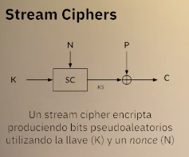
¿Cómo funciona el cifrado por flujo?
En escenarios donde la información no se conoce completamente de antemano, como en el streaming de audio o video, el cifrado por flujo es esencial. Este método utiliza un generador de números aleatorios para cifrar los datos de manera continua. YouTube y Spotify son ejemplos donde cada flujo de datos se acompaña de bits aleatorios para mantener la información segura.

Slide 45
Importancia de la llave y el número único (nonce)
En el cifrado por flujo, además de una llave, se utiliza un número único, conocido como nonce, para garantizar que las claves no se repitan y se evite la predictibilidad en el cifrado. La combinación clave-no-repeat asegura protección y seguridad contra ataques.

Slide 46
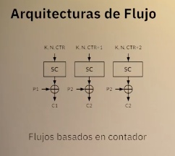
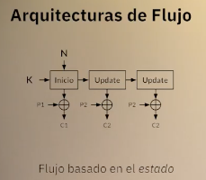
Arquitecturas de flujo
En el cifrado por flujo existen diferentes arquitecturas que definen su funcionamiento:
Flujo basado en estado: Usa memoria interna actualizada con cada operación de cifrado y funciona como una segunda semilla para el proceso.
Flujo basado en contador: Depende de un contador externo que permite generar nuevas llaves para cada flujo, manteniendo la seguridad siempre que el contador sea seguro y no manipulable por atacantes.
Cada arquitectura ofrece ventajas y está diseñada para mejorar la seguridad del cifrado, adaptándose a aplicaciones específicas según sea necesario.

Slide 47

Criptografía simétrica

Slide 48

Funcionamiento del estándar de cifrado avanzado AES

Slide 49
¿Qué es el Advanced Encryption Standard (AES)?
El Advanced Encryption Standard, conocido como AES, es uno de los estándares más populares para encriptación. Publicado por el Instituto Nacional de Estándares y Tecnología de los Estados Unidos (NIST), juega un papel crucial en la seguridad criptográfica actual. Aunque a veces se cuestiona la confianza en los estándares del NIST debido a rumores de vulnerabilidades, AES ha sido adoptado ampliamente debido a su solidez y transparencia. Surgió de un concurso público, y su algoritmo ha sido publicado no solo por NIST, sino también por otras organizaciones.
AES es la opción predilecta en mecanismos criptográficos modernos, reconocida por su seguridad y eficacia.

Slide 50
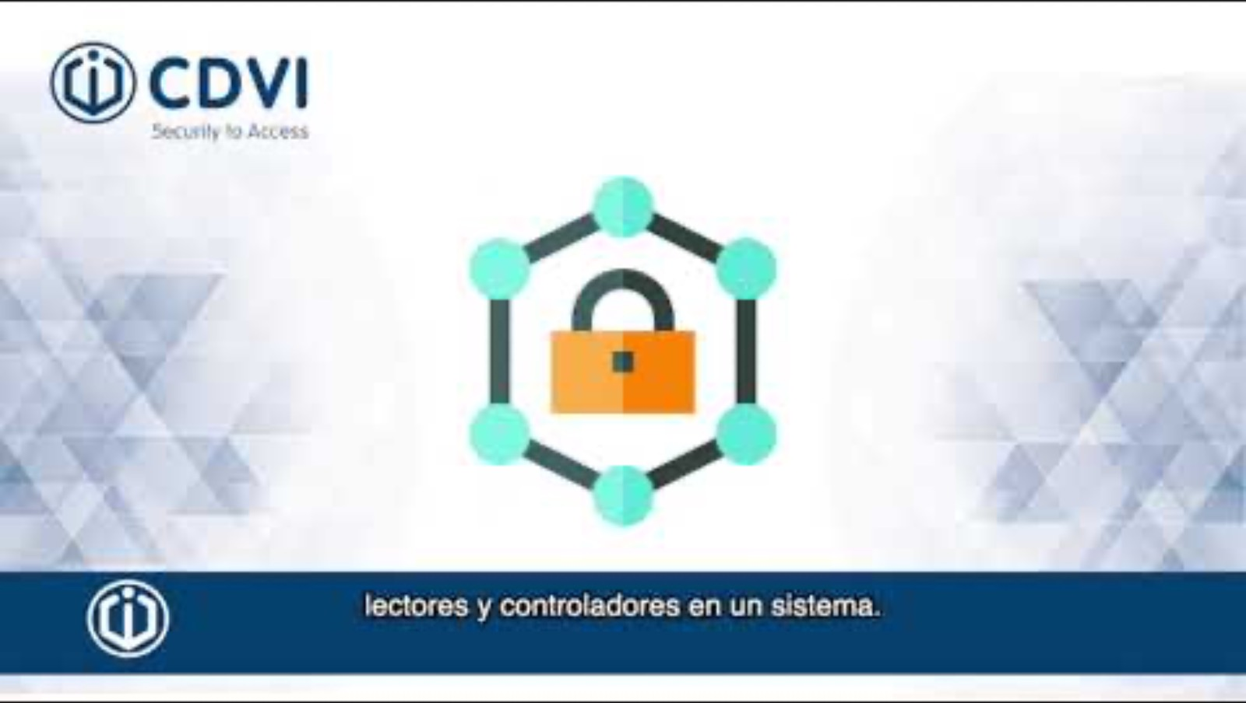

Slide 51
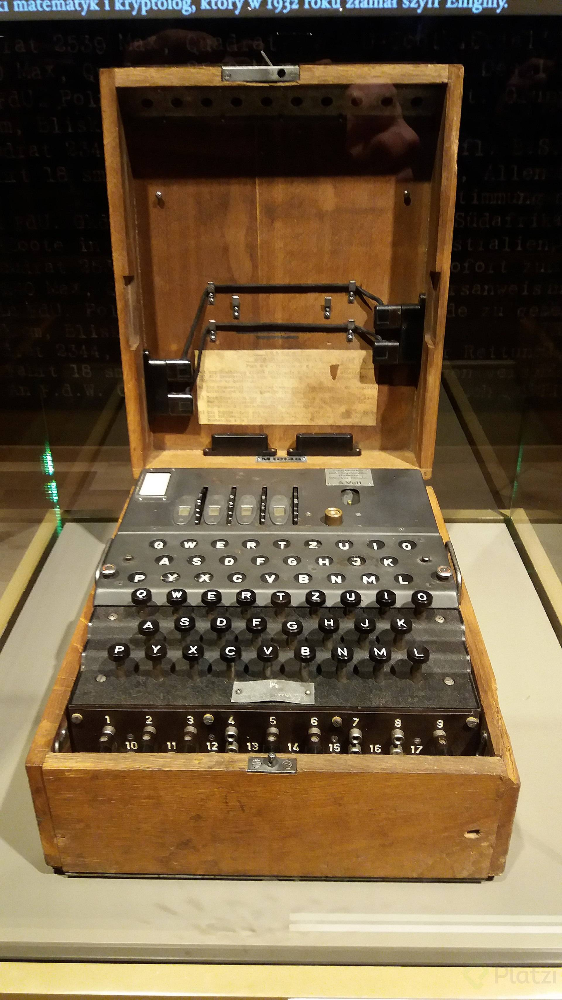
¿Cómo funciona la máquina Enigma?
Para entender el AES, es vital considerar la encriptación como una serie de pequeñas máquinas. Un ejemplo histórico es la máquina Enigma, empleada para enviar mensajes secretos durante la Segunda Guerra Mundial. A pesar de su apariencia rudimentaria, la máquina Enigma era un sistema complejo compuesto por rotores y configuraciones internas, similar a los cifrados actuales. Esta perspectiva permite una comprensión más profunda de cómo los sistemas de cifrado contemporáneos como el AES funcionan en su núcleo.

Slide 52
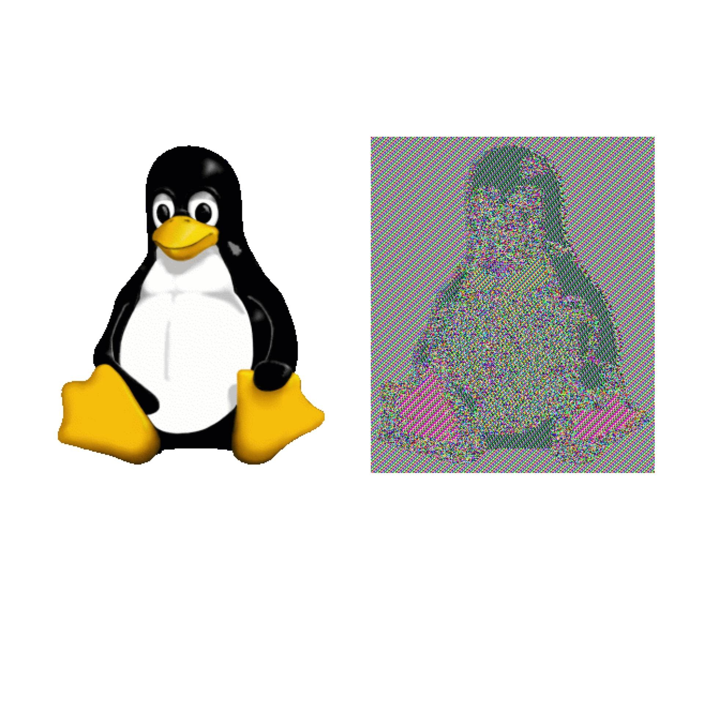
¿Cuáles son los modos de operación de AES?
¿Qué es el modo de Electronic Code Book (ECB)?
¿Por qué elegir el modo Cipher Block Chaining (CBC)?
El modo ECB aplica una llave repetidamente sobre bloques de texto plano. Aunque parece un proceso seguro, no es semánticamente seguro. Esto significa que, a pesar de la encriptación, el orden original del texto se mantiene, haciendo relativamente fácil distinguir el contenido original a partir del cifrado.
Un ejemplo notable es la imagen del pingüino de Linux: encriptada con AES en modo ECB, la imagen resultante todavía conserva trazos visibles de la original. Por esta razón, ECB no es recomendable cuando se requiere una alta seguridad criptográfica.
El modo CBC aborda las deficiencias de ECB al tomar el resultado del bloque anterior para encriptar el siguiente. Un diagrama ayuda a visualizar este proceso: el texto plano se cruza con un vector de inicialización, pasa por el cifrado, y el resultado se concatena al siguiente bloque. Así, cada bloque se vuelve indistinguible y se garantiza la seguridad semántica.
Usando nuevamente el ejemplo del pingüino de Linux, pasar la imagen por el AES en modo CBC elimina el problema de la seguridad semántica, generando un resultado visualmente irreconocible respecto al original.

Slide 53

¿Cómo se implementa internamente el AES?
AES opera internamente usando una estructura de grilla de cuatro por cuatro donde los datos se organizan durante el cifrado. Cada mensaje se coloca en esta grilla, y si es mayor a 16 bytes, se utiliza una grilla adicional. El proceso de cifrado se realiza en rondas específicas, durante las cuales una llave se modifica en cada vuelta para influir en el resultado final.

Slide 54
¿Qué ocurre en cada ronda de cifrado?
En un cifrado de AES con 128 bits, hay 10 rondas donde la llave va cambiando. Cada ronda incluye operaciones como:
Sustitución de bytes: Intercambio de partes de datos.
Mezcla de columnas y filas: Asegura que los datos se reordenen completamente.
Adición de la llave: Complementa cada ronda para reforzar la seguridad.

Slide 55
¿Cómo se garantiza la seguridad del AES?
Un procedimiento llamado "mix columns" reordena datos en las grillas. Por ejemplo, mueve posiciones en las columnas según un esquema predeterminado. Este tipo de operaciones iterativas garantiza que los datos se "revuelven" eficientemente, produciendo un cifrado seguro y resistente a ataques.
¿Dónde se usa el AES en la vida diaria?
AES es fundamental en múltiples aplicaciones diarias, como el candado verde que aparece al acceder a un sitio web seguro. A menudo se incluye en protocolos complejos para cifrar la información entre dispositivos cliente y servidor, garantizando la privacidad de los datos. AES es un estándar versátil con varias configuraciones, consolidándose como una piedra angular en la seguridad de la información moderna.

Slide 56
Funciones Hash y su importancia en Criptografia

Slide 57
¿Qué es realmente un hash en criptografía?
Cuando pensamos en un hash, a menudo nos quedamos con la idea errónea de que simplemente se trata de números aleatorios. Sin embargo, la realidad es que los hashes poseen una definición mucho más técnica y esencial para comprender conceptos fundamentales en criptografía. En pocas palabras, un hash es una función que toma datos de entrada (un texto, un archivo, etc.) y lo transforma en una cadena de datos de tamaño fijo. Esta transformación es irreversible, lo que significa que a partir del hash no se puede reconstruir el contenido original.

Slide 58
¿Cómo funcionan las funciones de hashing?
Compresión irreversible: Un hash “comprime” los datos originales a un tamaño específico, pero, a diferencia de otras formas de compresión, esta acción no puede revertirse. Esto es lo que llamamos una "función de una sola vía".
Probabilidad de colisión: Existe una pequeña probabilidad de que dos archivos diferentes resulten en el mismo hash. Esto se conoce como colisiones.
Dominio y rango: En matemática, un dominio es el conjunto de todos los posibles valores de entrada, mientras que el rango es el conjunto de todos los posibles valores de salida. En funciones de hashing, el rango es mucho más pequeño que el dominio, lo que hace que el proceso sea irreversible.

Slide 59
¿Por qué son importantes los hashes en criptografía?
Los hashes son fundamentales para asegurar la integridad de los archivos. Esto significa que puedes verificar que un archivo no ha sido alterado tras ser transmitido o almacenado. Esto es posible gracias a dos propiedades críticas de las funciones de hash:
Resistencia a colisiones: Minimiza la posibilidad de que dos entradas diferentes produzcan el mismo hash.
Resistencia a pre-imágenes: Una vez que tienes el hash, es extremadamente difícil determinar cuál fue el archivo original.
Imaginemos un escenario: Alice distribuye una aplicación y Bob quiere asegurarse de que el archivo que descarga es el mismo que proporcionó Alice, sin alteraciones maliciosas de terceros. Bob puede usar el mismo algoritmo de hash que Alice utilizó para comprobar si el archivo que descargó tiene el mismo hash que el original.

Slide 60


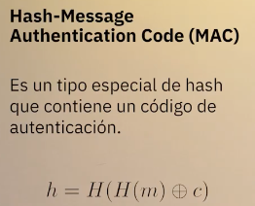
¿Existen variantes de las funciones de hash?
Sí, además de las funciones de hash comunes, existen variantes conocidas como códigos de mensaje de autorización (MAC). Estas variantes añaden una capa extra de seguridad:
HMAC (Hash-based Message Authentication Code): Introduce una llave secreta en el proceso de hashing, garantizando que el mensaje provenga de una fuente confiable. Esto significa que incluso si dos archivos generaran el mismo hash, la ausencia de la clave secreta impediría que un atacante valide su autenticidad.
Por ejemplo, si Alice quiere asegurarse de que solo Bob pueda verificar la integridad de su archivo, Alice puede combinar el archivo con una clave secreta antes de calcular el hash. De esta manera, solo alguien con la clave puede verificar adecuadamente la integridad del archivo.

Slide 61

HASH

Slide 62
Criptografía asimétrica

Slide 63
¿Cómo se abordan los problemas de intercambio de llaves en criptografía moderna?
La criptografía ha evolucionado enormemente a lo largo de los años, pero uno de sus desafíos constantes es el intercambio seguro de llaves. Aunque tengamos el cifrado más avanzado, compartir las llaves a través de un canal que no sea seguro representa un riesgo importante. Históricamente, este ha sido uno de los problemas más difíciles de resolver. Afortunadamente, la teoría moderna nos brinda soluciones efectivas para enfrentar este dilema.

Slide 64
¿Cómo se resolvía el intercambio de llaves en el pasado?
En la Segunda Guerra Mundial, por ejemplo, los nazis utilizaron la máquina Enigma para cifrar mensajes. Aunque implementar la máquina era una táctica efectiva, requería un procedimiento complejo para configurar sus rotores con específicos ajustes diarios. Esta tarea se llevaba a cabo distribuyendo libretas con instrucciones detalladas. A pesar de ser ingeniosa, esta solución no era la más segura y estaba sujeta a múltiples vulnerabilidades.

Slide 65
¿Qué papel juega la teoría de grupos y la aritmética modular?
Teorías matemáticas como la teoría de grupos y la aritmética modular son bases cruciales para el intercambio seguro de llaves hoy en día. Un concepto esencial es el uso del módulo en operaciones aritméticas, creando cajas de información que no son fáciles de predecir. No obstante, el principal reto ha sido superar la predictibilidad de los resultados en la aritmética modular tradicional, que sigue patrones determinables.

Slide 66
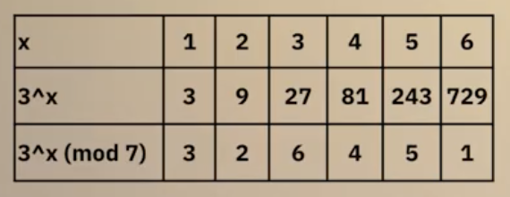
¿Qué es el logaritmo discreto y por qué es importante?
El problema del logaritmo discreto surge como una solución para encapsular valores de manera impredecible. Mientras que elevar un número en aritmética modular es sencillo, la operación inversa —encontrar el logaritmo— es sumamente compleja. Esta dificultad se debe a la falta de un patrón predecible en las secuencias generadas.
Por ejemplo, si elevas tres a diferentes potencias en un sistema modular de siete, los resultados son difíciles de predecir:
X = 1 ⟶ 3^1 ≡ 3 mod 7
X = 4 ⟶ 3^4 ≡ 81 mod 7 ⟶ 3
Como demuestra el ejemplo, esta secuencia no sigue un orden lógico aparente, complicando resolver el problema de encontrar el exponente original (X) únicamente con el resultado.

Slide 67
¿Cómo contribuyen estos conceptos al intercambio seguro de llaves?
Las características del logaritmo discreto se aprovechan en algoritmos criptográficos modernos que facilitan el intercambio de información confidencial sin necesidad de revelar la llave públicamente. Este tipo de problemas matemáticos aseguran que, si bien una operación se puede realizar fácilmente en un sentido, es extraordinariamente difícil revertirla sin conocimientos específicos.
Esto es especialmente relevante para los algoritmos asimétricos, que permiten el intercambio seguro de llaves. Utilizados en algoritmos como el Advanced Encryption Standard (AES), estos métodos garantizan que la información pueda ser cifrada de forma segura después de que las llaves se hayan compartido de manera eficaz.

Slide 68
Cifrado Simétrico

